Slide 1

Kurzanleitung
Material in den Kurs einstellen
Schritte:
Kursraum auswählen
Bearbeiten einschalten
Datei per drag & drop einstellen
(alternativ) Material anlegen
Bearbeiten ausschalten

Slide 2
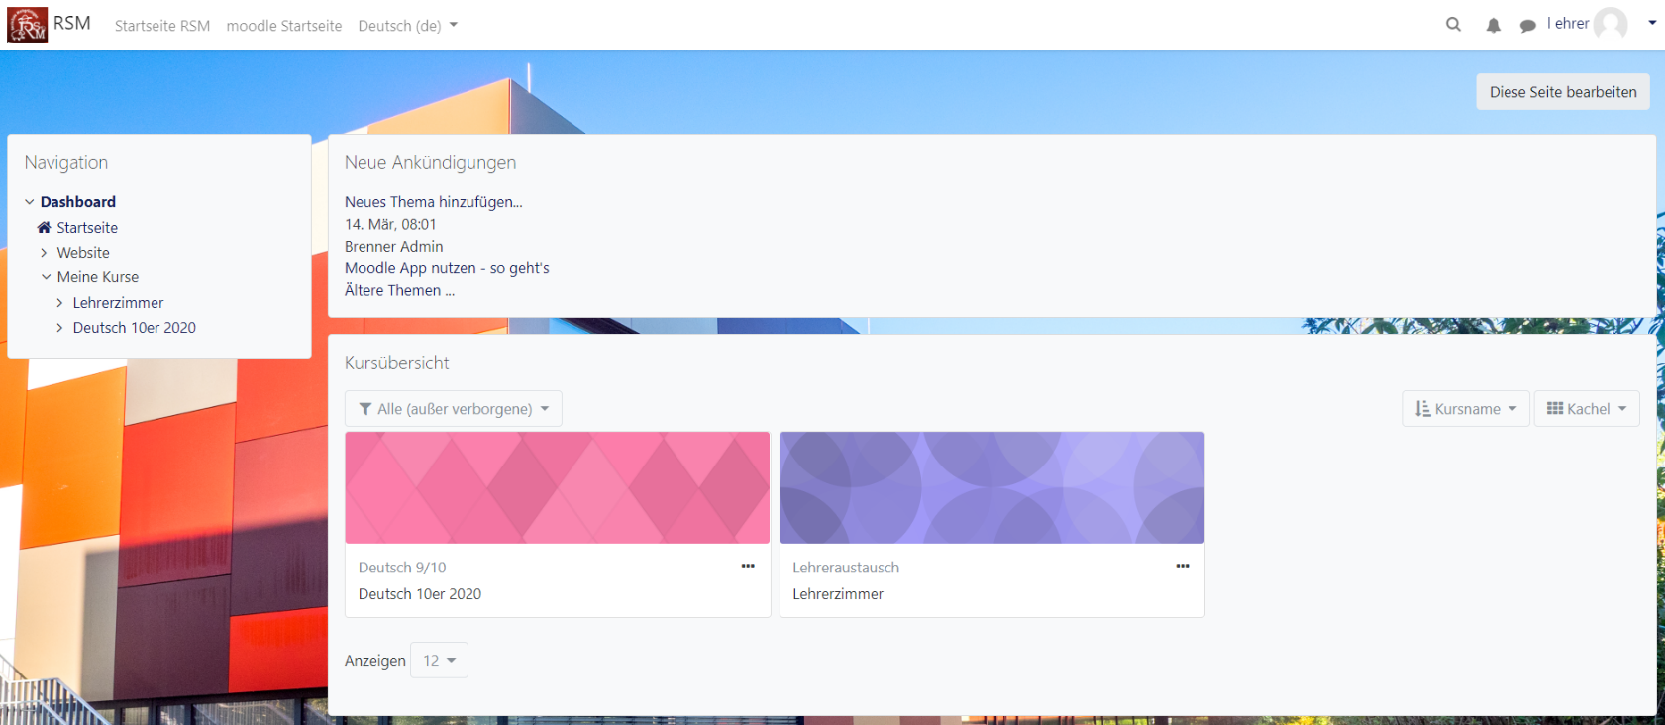
Kursraum auswählen
Nach der Anmeldung auf der Moodle-Plattform finden Sie auf dem „Dashboard“ alle Kurse, in die Sie eingeschrieben sind.
Z.B.: Klasse 10a, Lehrerzimmer,…

Slide 3
Kursraum auswählen
Durch einen Klick auf den Namen oder das Bild des Kursraumes gelangen Sie in den Kurs.
Achten Sie darauf, dass Sie als Trainer in den Kurs eingeschrieben sind!

Slide 4

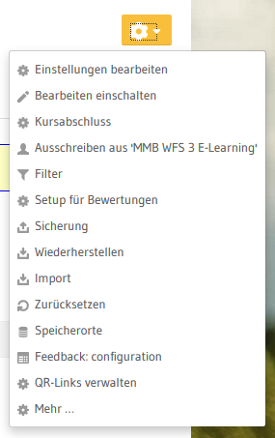
Bearbeiten einschalten
Rechts oben „Bearbeiten einschalten“ anklicken
Je nach Moodle-Version und Design kann diese Funktion anders aussehen. Z.B.:
Diese Funktion ist nur für die Rolle „Trainer“ sichtbar!

Slide 5
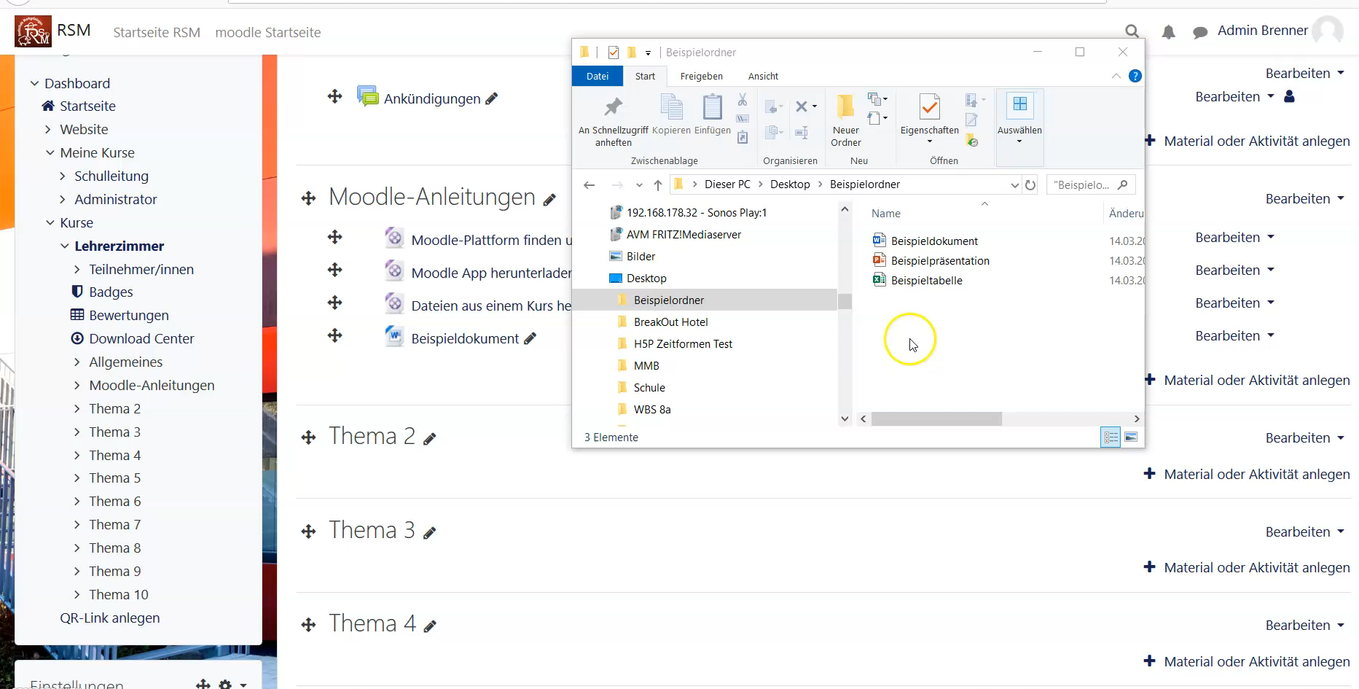
Datei per drag & drop einstellen
Datei im Explorer auswählen und in die unterste Zeile des Themas im Moodle-Kursraum ziehen:

Slide 6

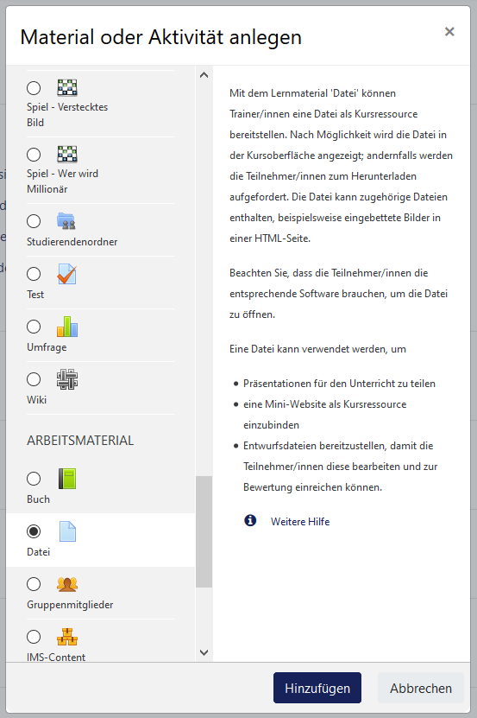
Material anlegen
Im Thema auf „+ Material oder Aktivität anlegen“ klicken
Im neuen Fenster nach unten scrollen
„Datei“ auswählen und „Hinzufügen“ klicken
Im nächsten Fenster Material benennen und hochladen
Speichern und zurück zum Kurs

Slide 7
Material anlegen

Slide 8
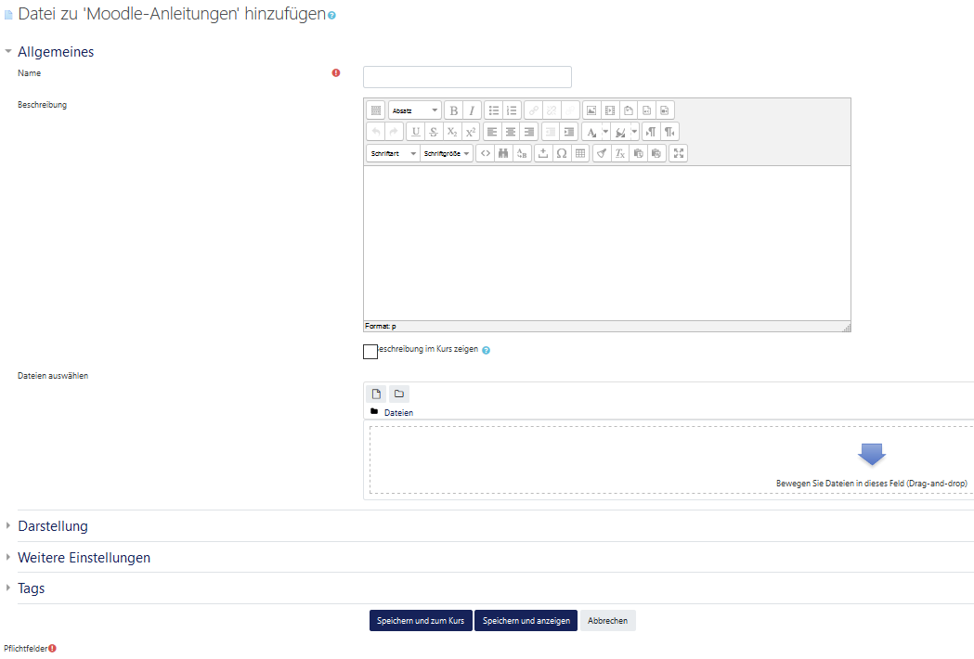
Material anlegen

Slide 9

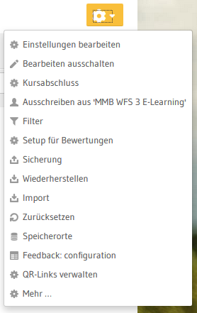
Bearbeiten ausschalten
Nachdem das Einstellen des Materials beendet ist, rechts oben „Bearbeiten ausschalten“ anklicken

